Slide 1

GRUP A STREPTOKOK
AKUT FARENJİT TANI VE TEDAVİ

Slide 2
Akut farenjit dünyada üst solunum yolu enfeksiyonları içinde en sık olarak gözlenen klinik tablodur.
Sadece ABD’de her yıl 10 milyondan fazla akut farenjit şikâyeti ile başvuru olmaktadır.
Akut farenjite neden olan etkenler çoğunlukla viral (% 70 - 85) kökenlidir.

Slide 3
VİRAL ETKENLER
Rhinovirus,
Coronavirus,
Adenovirus,
Herpes Simplex virus,
Influenza-Parainfluenza virüs,
Coxsackie virus,
Respiratuar Sinsitial virus,
Ebstein-Barr Virus,
Cytomegalovirüsler

Slide 4
Grup A Streptokoklar (GAS) ise akut farenjitin en sık bakteriyel nedenidir.
Çocuklarda akut farenjit tablolarının % 15 ile 30’undan,
Yetişkinlerde ise % 10 ile 15’inden sorumludur.
Diğer bakteriyel etkenler ise (%1-3)
- C ve G grubu streptokoklar,
- Corynebacterium diphtheriae,
- Arcanobacterium haemolyticum,
- Neisseria gonorrhoeae,
- Chlamydia pneumonia,
- Mycoplasma pneumonia,
- Fusobacterium necrophorum,
- Anaerop mikroorganizmalardır

Slide 5
GAS akut farenjit olguları içerisinde neden olduğu
- süpüratif,
- özellikle non-süpüratif komplikasyonları
* akut romatizmal ateş,
* akut glomerulonefrit ve reaktif artrit nedeni ile
diğer tüm etkenlerden farklı bir önem arz eder
GAS’un neden olduğu akut farenjit tablosuna, özellikle akut romatizmal ateş komplikasyon riskinin yüksek olduğu yaş grubunda (5 – 15 yaş) mutlaka tanı konmalı ve önerilen doz ve sürede antibiyotikler ile tedavi edilmelidir

Slide 6
Fakat yukarıda da belirtildiği gibi akut farenjit en sık etkenleri tüm yaş guruplarında virüslerdir ve antibiyotik tedavisi gerektirmezler,
Ayrıca hekim için viral etken ile bakteriyel etken klinik ayrımını yapmak kolay olmamaktadır,
Sıklıkla gereksiz antibiyotik kullanımına neden olmaktadır,
Bu durum, tüm dünyada aşırı antibiyotik kullanımı sonucunda oluşan antimikrobial direnç krizine önemli bir katkı sunmaktadır

Slide 7
Öncelikle GAS’ların neden olduğu akut farenjit tablosunun, genel epidemiyolojik ve klinik özelliklerinin farkında olmak gereklidir,
GAS akut farenjit tablosu ılıman iklimlerde
- sonbahar sonu,
- kış ve
- ilkbahar başlangıç döneminde saha sık görülür,
Bu tablo
- boğaz ağrısı (genellikle ani başlangıçlı),
- yutma güçlüğü ve
- ateş şikâyetleri ile başlar,
Notes:
AMR büyük bir sorundur. WHO, Obama vurgu yaptı. Global stratejik eylem planı

Slide 8
Etken | Epidemiyolojik ve klinik özellikler
GAS | Boğaz ağrısı (ani başlangıç) 5-15 yaş Ateş Yutma güçlüğü Baş ağrısı Bulantı, kusma, karın ağrısı Tonsillofarengeal inflamasyon Yamalı, düzensiz tonsillofarengeal inflamasyon Yumuşak damak üzerinde peteşi Hassas, ağrılı anterior servikal lenfadenit Kış ve erken bahar dönemi GAS farenjit temas öyküsü Kızıl döküntüsü
Virüsler | Öksürük Ses kısıklığı Konjonktivit Burun akıntısı İshal Ülseratif stomatit Viral döküntü
Notes:
Ses kısıklığı başa alınacak.

Slide 9
AİLE HEKİMİ | Toplam protokol sayısı | Tonsillofarenjit Protokol Sayısı | Tonsillofarenjit Protokol Yüzdesi % | Tonsillofarenjit Antibiyotik Reçete Sayısı | Tonsillofarenjit Antibiyotik Reçete Yüzdesi %
2014 | 235.291.427 | 39.193.179 | 16,7 | 21.715.728 | 61,51
2015 | 225.022.717 | 37.431.157 | 16,6 | 20.463.643 | 59,64
AİLE HEKİMİ | Yaş Grubu | Tonsillofarenjit Protokol Sayısı | Tonsillofarenjit Antibiyotik Reçete Sayısı | Tonsillofarenjit Antibiyotik Reçete Yüzdesi %
2014 | 0-3 Yaş | 5.299.955 | 3.060.019 | 62,23
 | 4-17 Yaş | 13.108.385 | 7.695.557 | 68,23
 | 18 ve Üstü | 20.768.037 | 10.952.073 | 57,34
2015 | 0-3 Yaş | 4.811.805 | 2.758.132 | 61,12
 | 4-17 Yaş | 12.005.045 | 6.986.217 | 66,51
 | 18 ve Üstü | 20.562.105 | 10.685.445 | 55,51
Kaynak: Reçete Bilgi Sistemi, 2016

Slide 10
AİLE HEKİMİ 2014 YILI
Yaş Grubu (yıl) | ATC Açıklama | % | J01 Kalem Sayısı
0-3 | amoxicillin and enzyme inhibitor | 64,5 | 1.486.918
 | cefdinir | 13,4 | 309.064
 | cefixime | 8,3 | 192.651
 | clarithromycin | 8,1 | 185.142
 | cefuroxime | 5,7 | 129.788
4-17 | amoxicillin and enzyme inhibitor | 68,4 | 3.984.854
 | cefdinir | 12,2 | 708.591
 | cefuroxime | 7,6 | 445.563
 | clarithromycin | 6,2 | 361.068
 | cefixime | 5,6 | 325.684
≥18 | amoxicillin and enzyme inhibitor | 56,4 | 4.203.174
 | cefuroxime | 18,3 | 1.366.376
 | cefdinir | 13,5 | 1.008.001
 | clarithromycin | 6,2 | 464.977
 | cefalexin | 5,6 | 414.858
AİLE HEKİMİ 2015 YILI
Yaş Grubu (yıl) | ATC Açıklama | % | J01 Kalem Sayısı
0-3 | amoxicillin and enzyme inhibitor | 62,6 | 1.342.223
 | cefdinir | 14,1 | 302.399
 | clarithromycin | 9,4 | 202.272
 | cefixime | 8,3 | 178.583
 | azithromycin | 5,6 | 120.146
4-17 | amoxicillin and enzyme inhibitor | 68,6 | 3.713.773
 | cefdinir | 12,4 | 669.965
 | clarithromycin | 7,1 | 384.040
 | cefuroxime | 6,2 | 334.001
 | cefixime | 5,7 | 314.332
≥18 | amoxicillin and enzyme inhibitor | 59,2 | 4.281.437
 | cefuroxime | 15,4 | 1.111.473
 | cefdinir | 12,9 | 937.819
 | clarithromycin | 7,4 | 532.980
 | cefixime | 5,1 | 364.304
Kaynak: Reçete Bilgi Sistemi, 2016

Slide 11
Yaş Grubu (yıl) | Antibiyotikler | %
3-17 | Dar spektrumlu penisilin * Penisilin V veya Penisilin G * Amoksisilin | 61 12 49
 | Makrolid (eritromisin, klaritromisin veya azitromisin) | 15
 | 2. veya 3. kuşak sefalosporin | 11
 | 1. kuşak sefalosporin | 6
 | Amoksisilin-klavulanik asit | 7
Dooling KL et al. JAMA Pediatrics. 2014;168(11):1373-1374

Slide 12
Yaş Grubu (yıl) | ATC Açıklama | % | 2015 Aile hekimliği
3-17 | Dar spektrumlu penisilin (penisilin V veya Penisilin G) veya amoksisilin | 61 | ???
 | Makrolid (eritromisin, klaritromisin veya azitromisin) | 15 | 7,1
 | 2. veya 3. kuşak sefalosporin | 11 | 24,3
 | 1. kuşak sefalosporin | 6 | ???
 | Amoksisilin-klavulanik asit | 7 | 68,6
Dooling KL et al. JAMA Pediatrics. 2014;168(11):1373-1374

Slide 13
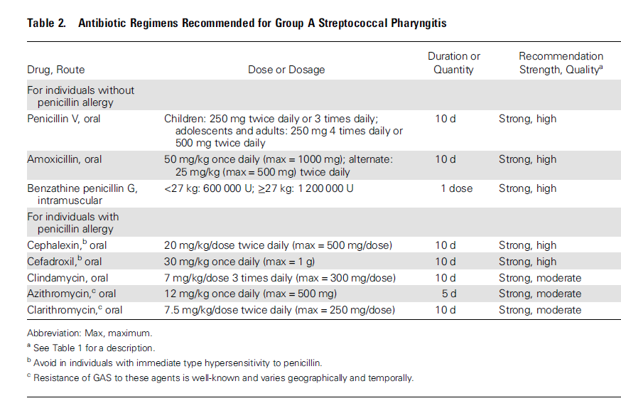
Shulman et al. IDSA Guideline. Clin Infect Dis. 2012;55(10):e86-102

Slide 14
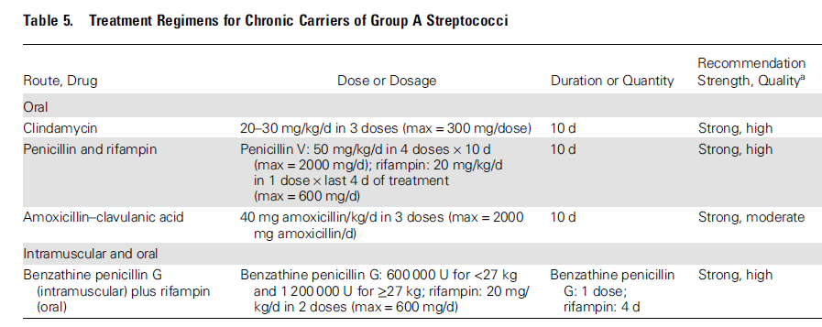
Shulman et al. IDSA Guideline. Clin Infect Dis. 2012;55(10):e86-102

Slide 15
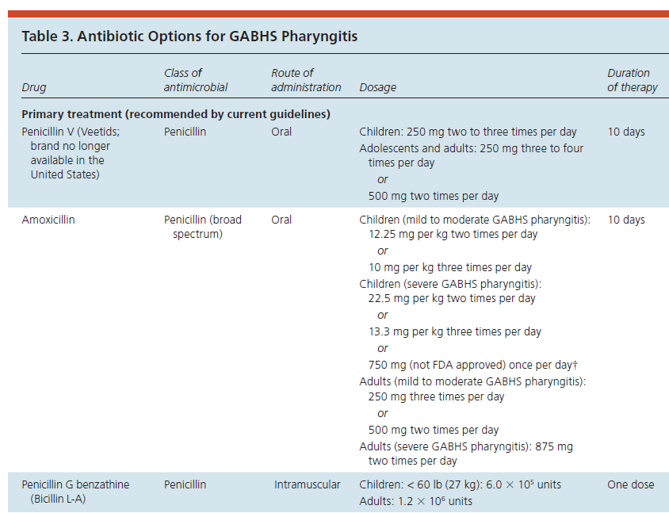
http://www.aafp.org/afp/20090301/383-s1
Am Fam Physician. 2009;79(5):383-390.

Slide 16
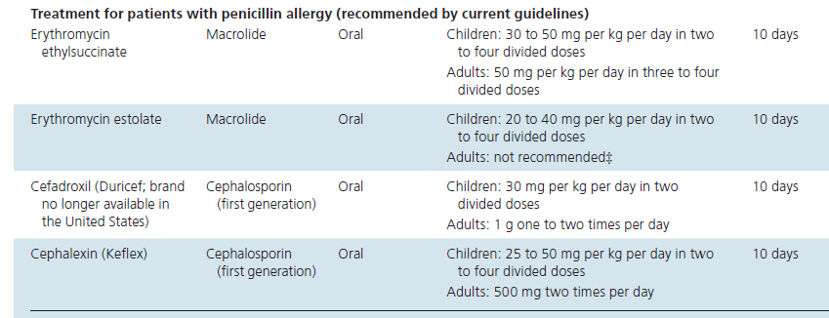
http://www.aafp.org/afp/20090301/383-s1
Am Fam Physician. 2009;79(5):383-390.

Slide 17
Antibiyotik | Doz | Süre
Oral Penisilin V Amoksisilin | Çocuk; 250 mg, günde 2-3 doz Yetişkin; 250 mg günde 3-4 doz veya 500 mg, günde 2-3 doz 50 mg/kg günde bir (maksimum 1000 mg) veya 25mg/kg günde 2 doz (maksimum 500 mg doz) | 10 gün 10 gün
Intramuskular Benzatin Pen G | < 27 kg 600 000 U, ≥ 27 kg 1,2 MU | 1 doz
Penisilin alerjisi varlığında Sefaleksin Sefadroksil Klaritromisin Azitromisin Klindamisin | Çocuk; 20 mg/kg/doz, 2 doz (maksimum 500 mg doz) Yetişkin; 500 mg x 2/gün Çocuk; 30 mg/kg tek doz, maksimum 1 gr Yetişkin; 1 gr, günde 2 doz 7.5mg/kg doz, 2 doz, maksimum 250 mg/doz 12 mg/kg tek doz, maksimum 500 mg 7mg/kg/doz, 3 bölünmüş doz (maksimum 300 mg doz) | 10 gün 10 gün 10 gün 5 gün 10 gün

Slide 18
Beta laktam antibiyotiklere alerji oranı % 1 – 10
Drug allergy: an updated practice parameter. Ann Allergy Asthma Immunol. 2010;105:259--73
Iglesias-Souto , and et al. Pediatr Infect Dis J. 2012;31:1091---3.
11 ülkeden 1790 çocuk ve yetişkin hasta, ARF nedeni ile aylık IM benzatin penisilin G kullanan,
3.4 yıl sürede toplam 32 430 IM injeksiyon,
57 (% 3.2) hastada penisilin alerji,
4 (% 0.2) hastada anafilaktik reaksiyon, (1.2/ 10 000 IM enjeksiyon),
1 ölüm fatalite oranı % 0.05, (% 0.31/10 000 IM enjeksiyon)

Slide 19
535 ARF tanısı ile izlenen çocuk hasta,
2005 – 2011 yılları arasında ortalama 24 ay süre ile izlem,
11 (% 2) çocukta Penisilin alerji şüphesi (11/ 17 641 IM injeksiyon),
- 8 çocukta sadece cilt lezyonları
- 1 çocukta bulantı kusma
- 1 çocukta baş dönmesi
- 1 çocukta senkop ve solunum sıkıntısı
Sadece 1 (% 0.18) çocukta immediate (erken) alerjik reaksiyon tespiti (1/17 641 IM injeksiyon)
Kaya and et al. Allergol Immunopathol (Madr). 2014;42(4):289---292

Slide 20
GAS’larda antimikrobiyal direnç;
- penisilin: % 0
Marita D and et al. APMIS 2016;124:327-332
GAS’larda antimikrobiyal direnç;
- penisilin: % 0
Sayyahfar S and et al. Infect Chemother 2015;47(4).225-230
GAS’larda antimikrobiyal direnç;
- penisilin: % 0
Rizvan M and et al. Pak j Farm Sci 2016 ;29:59-64

Slide 21
AKUT FARENJİT/TONSİLLOFARENJİT
KLİNİK VAKA YÖNETİMİ
Boğaz ağrısı, ateş ve yutma güçlüğü ile başvuran hasta
Modifiye Centor skoru uygula
Özellik | Puan
Ateş (>38.0 C, aksiller ölçüm) Büyümüş ve hassas anterior servikal lenfenit Tonsilde büyüme ve eksudatif lezyon Öksürük olmaması Yaş 3-14 15-44 > 45 | 1 1 1 1 1 0 -1
Toplam skor

Slide 22
AKUT FARENJİT/TONSİLLOFARENJİT
KLİNİK VAKA YÖNETİMİ
Toplam Skor | Önerilen klinik yaklaşım
0 - 1 2 - 3 ≥ 4 | Viral etiyoloji düşündürmektedir, ileri tanı testi yapmaya ve antibiyotik tedavisi uygulamaya gerek yok, semptomatik tedavi yeterli GAS için hızlı antijen testi yap, sonuç (+) ise antibiyotik ver*, (-)** ise semptomatik tedavi yeterli Ampirik antibiyotik ver*, GAS için hızlı antijen testi tanıyı kesinleştirmek için yapılabilir
* 3 gün içerisinde antimikrobiyal tedaviye rağmen düzelme olmaz ise kültür al
** 3-18 yaş grubunda GAS için hızlı antijen testi sonucu (-) ise kültür ile doğrulamak gerekmektedir

Slide 23
Üç yaş altında genelde teste gerek yok (IDSA)
  AβHS farenjiti bu yaş grubunda nadir: %0-6
  ARA insidansı çok düşük
  Tipik bulgular yok: streptokokkozis
  Temas durumunda klinik bulgular varsa kültür alınabilir (kardeş, kreş, ebeveyn)
Nussinovitch M, Finkelstein Y, Amir J, Varsano I. Group A beta-hemolytic streptococcal pharyngitis in preschool children age
3 months to 5 years. Clin Pediatr (Phila) 1999; 38:357–60
Amir J, Shechter Y, Eilam N, Varsano I. Group A beta-hemolytic streptococcal pharyngitis in children younger than 5 years. Isr
J Med Sci 1994; 30:619–22

Slide 24
AKUT FARENJİT/TONSİLLOFARENJİT
KLİNİK VAKA YÖNETİMİ
3-18 yaş grubunda GAS için hızlı antijen testi sonucu (-) ise kültür ile doğrulamak gerekmektedir

Slide 25
Antibiyotik | Doz | Süre
Oral Penisilin V Amoksisilin | Çocuk; 250 mg, günde 2-3 doz Yetişkin; 250 mg günde 3-4 doz veya 500 mg, günde 2-3 doz 50 mg/kg günde bir (maksimum 1000 mg) veya 25mg/kg günde 2 doz (maksimum 500 mg doz) | 10 gün 10 gün
Intramuskular Benzatin Pen G | < 27 kg 600 000 U, ≥ 27 kg 1,2 MU | 1 doz
Penisilin alerjisi varlığında Sefaleksin Sefadroksil Klaritromisin Azitromisin Klindamisin | Çocuk; 20 mg/kg/doz, 2 doz (maksimum 500 mg doz) Yetişkin; 500 mg x 2/gün Çocuk; 30 mg/kg tek doz, maksimum 1 gr Yetişkin; 1 gr, günde 2 doz 7.5mg/kg doz, 2 doz, maksimum 250 mg/doz 12 mg/kg tek doz, maksimum 500 mg 7mg/kg/doz, 3 bölünmüş doz (maksimum 300 mg doz) | 10 gün 10 gün 10 gün 5 gün 10 gün

Slide 26
TEŞEKKÜR EDERİM.
Türkiye Halk Sağlığı Kurumu
Mikrobiyoloji Referans Laboratuvarları Dairesi
Türkiye İlaç ve Tıbbi Cihaz Kurumu
Akılcı İlaç Kullanımı Dairesi

